Slide 1

MBP 203 VERİ TABANI VE YÖNETİMİ
İRFAN TEKİRDAĞ - 20222452020

Slide 2
BOTANİK VE HERBALİST VERİTABANI NEDİR ?
Botanik ve Herbalist veritabanı, Herbalist mesleği adı altında günümüz Türkiye'sinde hobiden işe dönüşen bir meslektir. Herbalistler, Türkiye'nin 7 bölgesinde keşifler yaparak maddi değeri yüksek ve bulunması nadir olan bitki ve taşları toplarlar. Bu materyalleri işleyerek yüksek fiyatlara satmaktadırlar.
Bu meslek grubu için henüz ülkemizde bir girişim veya herbalistlerin kullanabileceği bir panel mevcut değildir. Hazırlamış olduğum veritabanı, herbalistlerin kullanabileceği, yaptıkları keşifler sonucunda diğer meslektaşlarıyla paylaşabileceği kapsamlı bir veritabanıdır.
Bu veritabanı sayesinde bir kişi, keşif esnasında bulduğu bir bitki veya taşı kaydettiğinde, o ürünü diğer meslektaşları da bilecek ve zaman içerisinde veri girişi arttıkça sisteme kayıtlı herbalistler, hangi bölgede yoğunlukla hangi bitki ve taşın bulunduğunu öğrenebilecekler. Aynı zamanda birbirleriyle irtibat haline geçebilecekler.

Slide 3
BOTANİK VE herbalist veritabanı nasıl tasarlandı ?
Bu veritabanı hazırlanırken öncelik olarak kullanıcılar ön planda tutularak düşünüldü, bir kullanıcı veritabanından anlamak zorunda değil en kolay ve anlaşılabilir şekilde tablodaki sütunlar tasarlandı.
Kullanım alanları göz önünde bulundurularak bir veri eklemesi yapıldığında yanlış bir veri girilmesi durumunda giriş yapılan zamanı ve id’sini tutan triggerlar oluşturuldu.
Tablolar arası ilişkiler kuruldu, yordam çağırarak kolay şekilde belli başlı verilere ulaşabilecekleri sistem kuruldu.
Tasarımda her zaman ön planda tutulan ana hedefimize uygun olmasıydı.

Slide 4
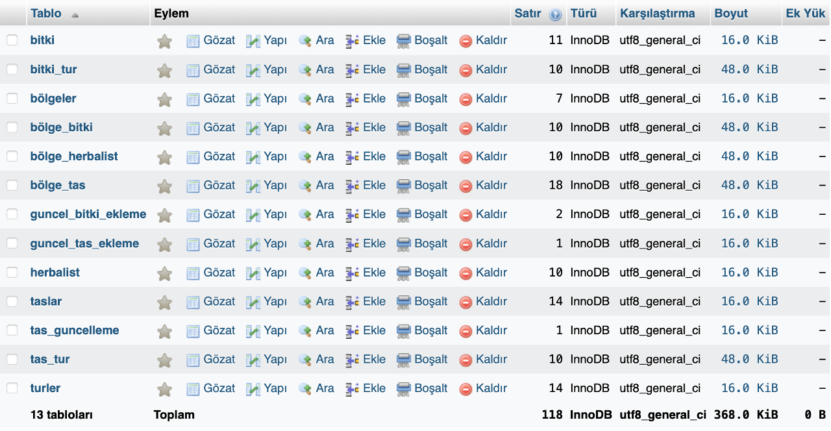
BOTANİK VE HERBALİST VERİTABANINDA NELERE DİKKAT EDİLDİ ?

Slide 5
Bu veritabanı turkiye'de bir ilk denendiği için herbalistlerin zamanla kayıt altına alabileceği durumların artması ya da veritabanı üzerindeki yapıda oluşabilecek değişiklikler nedeniyle her zaman guncellenebilir bir yapıdadır.
Veritabanı üzerindeki ilişki tabloları her biri özel constraınt yapıları oluşturarak bağlanmıştır.

Slide 6
Veri tabanı içeriği

Slide 7
Veri tabanında bitki, bölgeler, herbalist, taslar, turler olmak üzere ana tablolarımız bulunmaktadır.
tablolar çok a çok ilişkilere sahiptir.
Tablolar arasında bulunan ilişki tabloları bitki_tur, bölge_bitki, bölge_herbalist, bölge_tas, tas_tur tabloları mevcuttur.
Bu ilişki tablolarında adından anlaşılabileceği üzere iki tablonun id'leri mevcuttur.

Slide 8
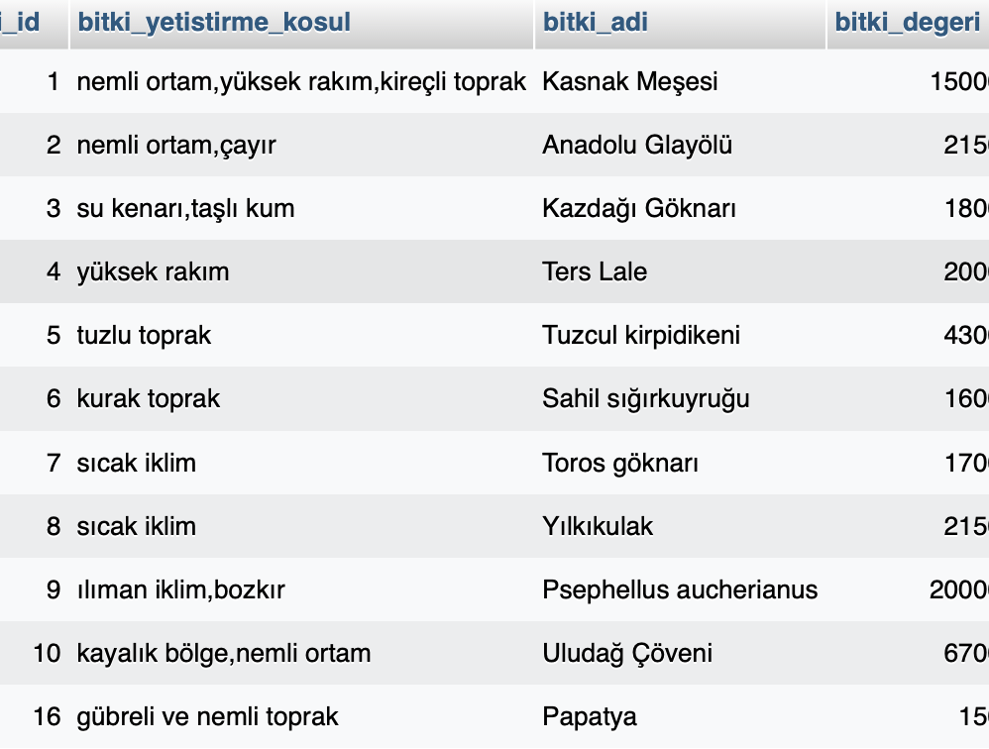
Bitki tablosu
Bu tabloda görülebileceği üzere bitki için gerekli veriler tutulmaktadır.

Slide 9
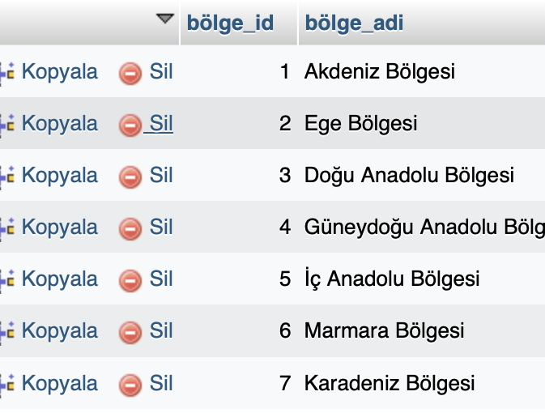
Bölgeler tablosu
Bu tabloda bölgeler ve id numaraları mevcuttur.
Id burda önemli rol oynamaktadır herhangi tablolardan veri çekilmek istendiğinde id'sini çağırarak veriyi çağırabiliriz.

Slide 10
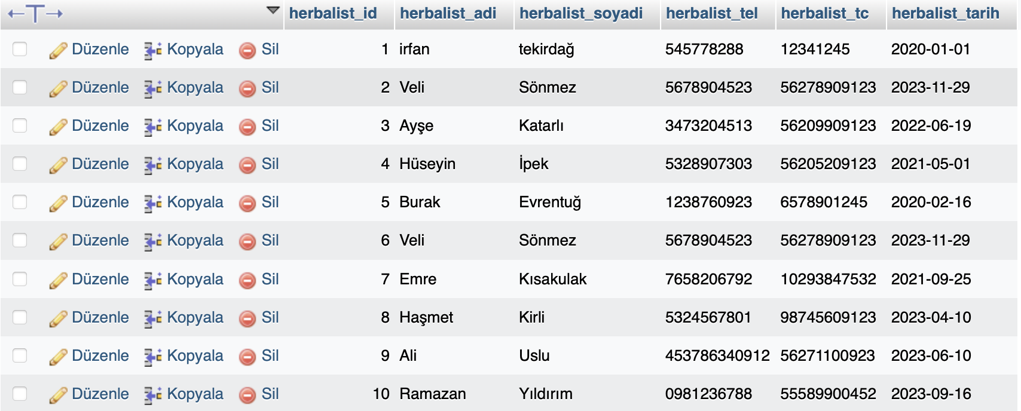
Herbalist tablosu
Bu tabloda herbalistler ile ilgili gerekli bilgiler mevcuttur.
Aynı şekilde burda herbiri için ayrı bir id verilmektedir.

Slide 11
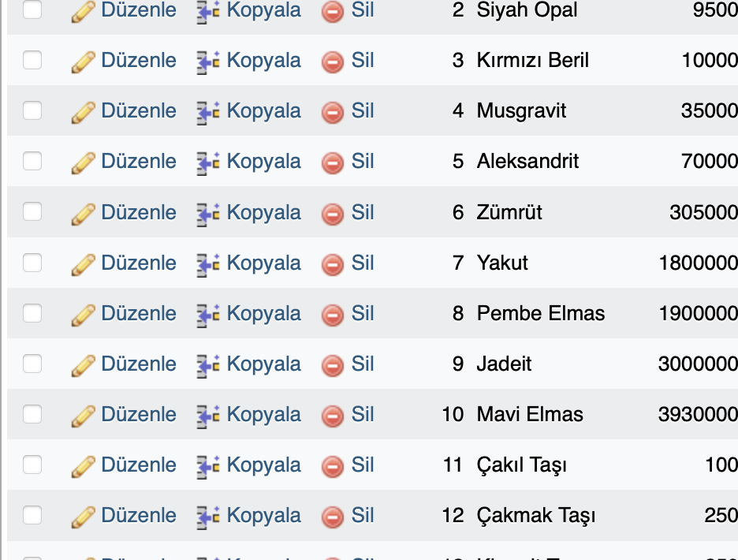
Taslar tablosu
Burda taşların id leri isimleri ve maddi değerleri mevcuttur

Slide 12
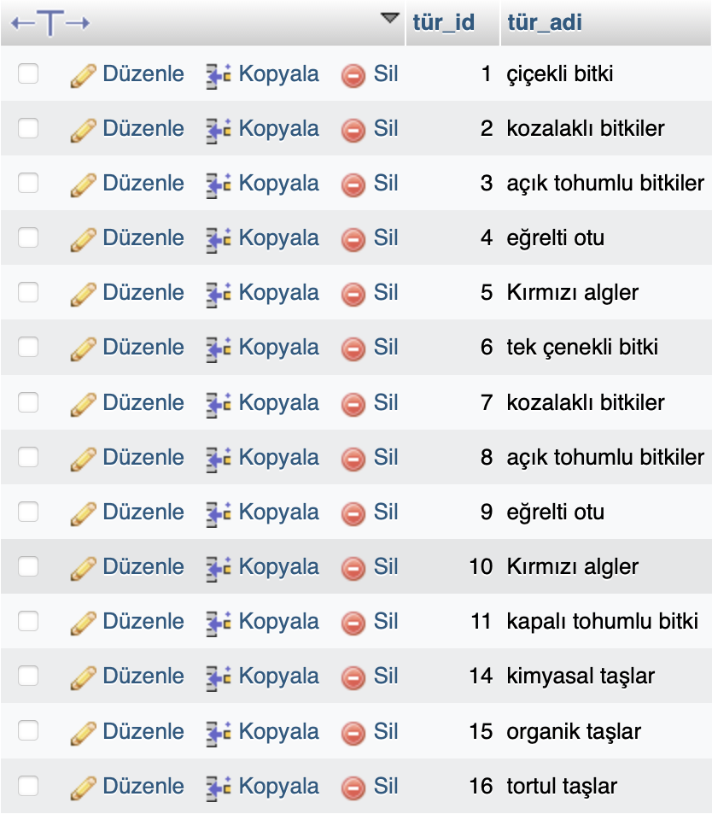
Turler tablosu
Bu tabloda tasların ve bitkilerin turleri mevcuttur
Taşlar 3 ana tur içerisinde ayrıldığı için ekstra bir tablo açılmadı.
Ilerleyen durumlarda taşların nasıl işlendiğinin tarifini tutan veri tabanı tablosu eklenecektir.(isteğe göre)

Slide 13
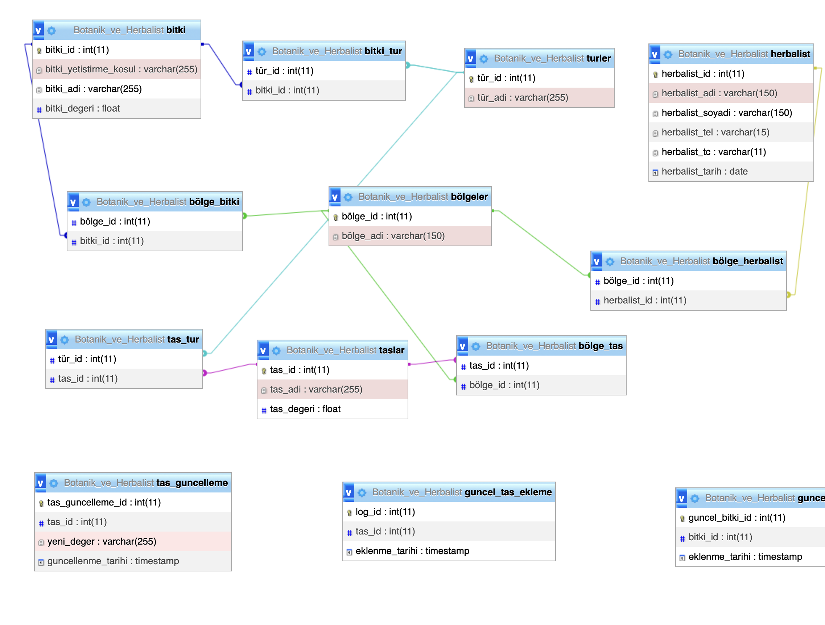
Veritabanı tasarımcı görüntüsü
Not en alt 3 tablo trigger tablosudur

Slide 14
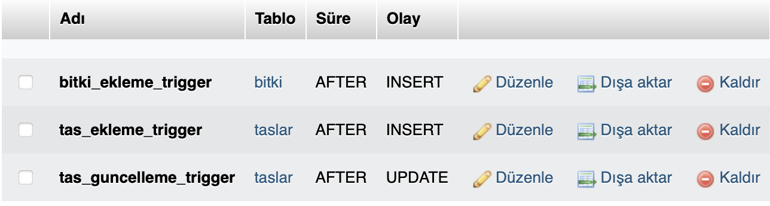
Botanik ve herbalist trigger tabloları

Slide 15
Veritabanı üzerinde 3 trigger tablosu mevcuttur.
Bitki_eklemle_trigger bitki tablosuna veri eklendiğinde çalışmaktadır, bitki_id, eklenme_tarihi ve eklediğimiz id'yi gösteren bir tablodur.
Tas_ekleme_trigger tablosu tas tablosuna veri eklendiğinde çalışır. Tas_id, eklenme_tarihi ve eklediğimiz ıd'yı gösteren bir tablodur.
Tas_guncelleme_trigger tablosu tas tablosunda herhangi bir veride değişiklik yapılıdığında hangi id'li bitkide değişkenlik gösterdiği ne zaman yapıldığı ve işlem ıd'sını göstermektedir.
Bu triggerlar için ayrı 3 tablo oluşturulmuştur oluşturulan tablolar üzerinden değişiklikleri ya da eklemeleri görebilmekteyiz.

Slide 16
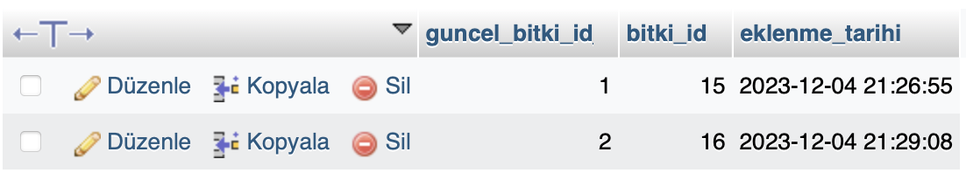
Guncel_bitki_tablosu
Yanda görüldüğü üzere veri eklendiğinde tabloda böyle görüntülenmektedir

Slide 17
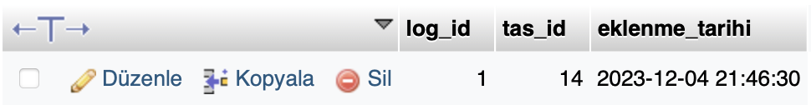
GUNCEL_TAS_EKLEME TABLOSU
AŞAĞIDA GÖRÜLDÜĞÜ ÜZERE TAŞ TABLOSUNA VERİ GİRİLDİĞİNDE DİNAMİK BİR ŞEKİLDE BURAYA VERİ ÇEKİLMEKTEDİR.

Slide 18
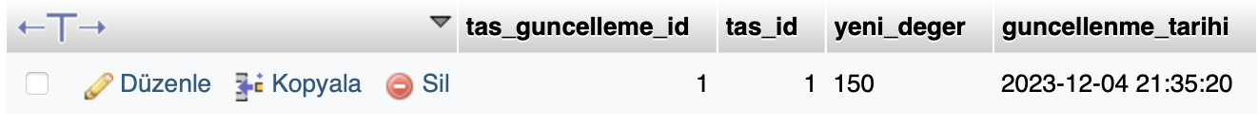
TAS_GUNCELLEME TABLOSU
TAS TABLOSUNDA HERHANGİ BİR VERİ ÜZERİNDE DEĞİŞİKLİK GERÇEKLEŞTİĞİ ZAMAN TAS_GUNCELLEME TABLOSU ÜZERİNDE DİNAMİK ŞEKİLDE TUTULUR.

Slide 19
BENİ DİNLEDİĞİNİZ İÇİN TEŞEKKÜR EDERİM.

